Slide 1


CHÀO MỪNG CÁC EM HỌC SINH
ĐẾN VỚI TIẾT HỌC HÔM NAY
KHOA HỌC 5
SỰ CHUYỂN THỂ CỦA CHẤT

Slide 2
NỘI DUNG BÀI
1. KHỞI ĐỘNG
3. THỰC HÀNH
2. KHÁM PHÁ
4. VẬN DỤNG

Slide 3
KHỞI ĐỘNG
Trò chơi Ai nhanh, ai đúng?

Slide 4
Câu hỏi 1: Để làm cầu bắc qua sông, làm đường ray tàu hỏa người ta sử dụng vật liệu nào sau đây?
Nhôm
Thép
Đồng

Slide 5
Câu hỏi 2: Để xây tường, lát sân, lát sàn nhà người ta sử dụng vật liệu nào ?
Ngói
Gạch
Thủy tinh

Slide 6
Câu hỏi 3: Nước tồn tại ở những thể nào?
Thể lỏng, thể khí.
Thể lỏng, thể rắn.
Thể rắn, thể lỏng, thể khí.

Slide 7
Câu hỏi 4: Điền từ còn thiếu vào chỗ chấm.
Nước có thể chuyển từ thể này sang thể khác dưới sự ảnh hưởng của ………..
nhiệt độ

Slide 8
Sự biến đổi của chất
BÀI 35: SỰ CHUYỂN THỂ CỦA CHẤT
- Biết phân biệt 3 thể của chất.
Nêu điều kiện để một số chất có thể chuyển từ thể này sang thể khác.
- Kể tên một số chất ở thể rắn, thể lỏng, thể khí.
- Kể tên một só chất có thể chuyển từ thể này sang thể khác.
YÊU CẦU CẦN ĐẠT

Slide 9
KHÁM PHÁ

Slide 10

Hoạt động 1: Phân biệt 3 thể của chất
Dùng các tấm phiếu có nội dung dưới đây để xếp vào cột phù hợp
Cát trắng
Cồn
Đường
Ô-xy
Nhôm
Xăng
Nước đá
Muối
Dầu ăn
Ni-tơ
Hơi nước
Nước
Thể rắn | Thể lỏng | Thể khí

Slide 11
Thể rắn | Thể lỏng | Thể khí
Nước đá Cát trắng Đường Nhôm Muối | Cồn Dầu ăn Nước Xăng | Hơi nước Ô-xy Ni-tơ
Các chất trong tự nhiên có thể tồn tại ở thể rắn, thể lỏng hoặc thể khí.

Slide 12
Hoạt động 2: Trò chơi: “ Ai nhanh, ai đúng.”
Hãy chọn câu trả lời đúng cho các câu hỏi sau
1. Chất rắn có đặc điểm gì ?
a) Không có hình dạng nhất định.
b) Có hình dạng nhất định.
b)
c) Không có hình dạng nhất định, có hình dạng của vật chứa nó, nhìn thấy được.

Slide 13
2. Chất lỏng có đặc điểm gì ?
a) Không có hình dạng nhất định, chiếm toàn bộ vật chứa nó.
b) Có hình dạng nhất định, nhìn thấy được.
c) Không có hình dạng nhất định, có hình dạng của vật chứa nó, nhìn thấy được.
c)

Slide 14
3. Khí các-bô-níc, Ô-xi, ni-tơ có đặc điểm gì?
a) Không có hình dạng nhất định, chiếm toàn bộ vật chứa nó, không nhìn thấy được.
a)
b) Có hình dạng nhất định, nhìn thấy được.
c) Không có hình dạng nhất định, có hình dạng của vật chứa nó, nhìn thấy được.

Slide 15
*Qua trò chơi, chúng ta thấy chất rắn, chất lỏng, chất khí có đặc điểm gì?
Kết luận
- Chất rắn có hình dạng nhất định.
- Chất lỏng không có hình dạng nhất định, có hình dạng của vật chứa nó, nhìn thấy được.
- Chất khí không có hình dạng nhất định, chiếm toàn bộ vật chứa nó, không nhìn thấy được.

Slide 16
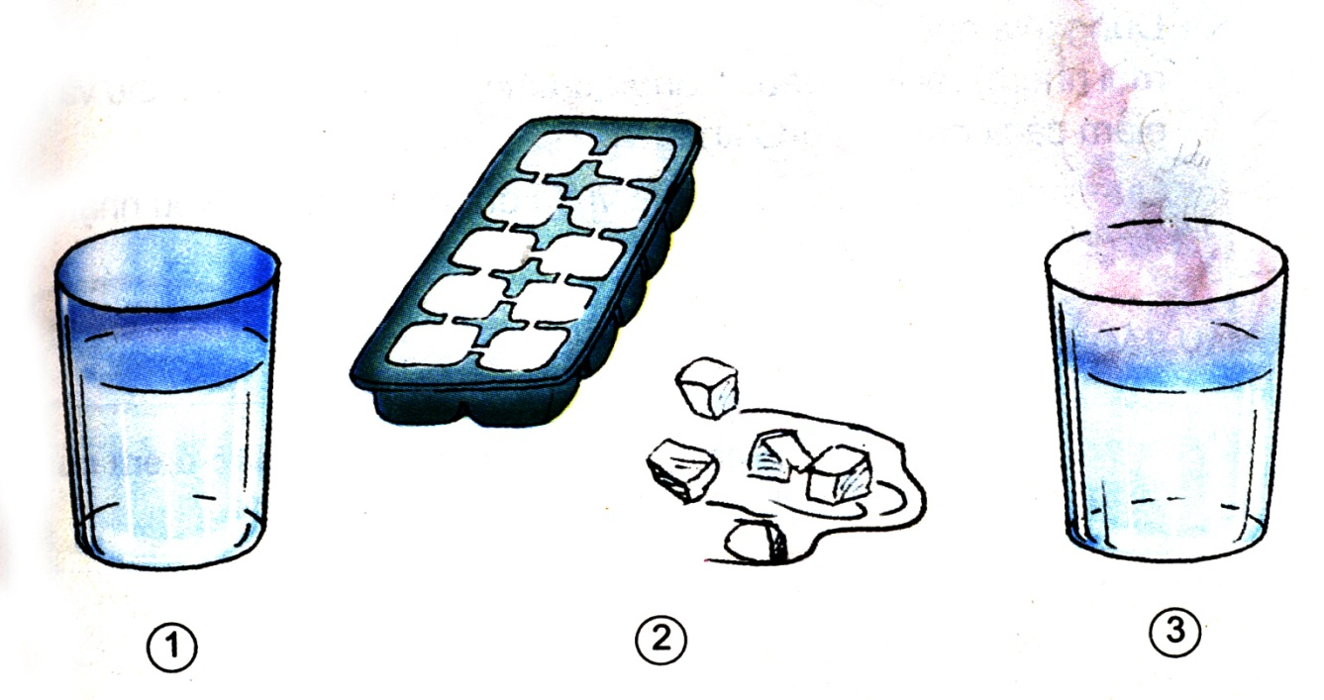
Hoạt động 3: Quan sát và thảo luận
Quan sát các hình ảnh trong SGK trang 73 và nói về sự chuyển thể của nước.

Slide 17
- Hình 1: Nước ở thể lỏng.
- Hình 2: Nước đá chuyển từ thể rắn sang thể lỏng trong điều kiện nhiệt độ bình thường.
- Hình 3: Nước bốc hơi chuyển từ thể lỏng sang thể khí ở nhiệt độ cao.

Slide 18
Trong cuộc sống hằng ngày còn rất nhiều chất có thể chuyển từ thể này sang thể khác. Em hãy nêu những ví dụ về sự chuyển thể của chất mà em biết.
Ví dụ: Mỡ, bơ...

Slide 19
*Các chất có thể tồn tại ở những thể nào?
Các chất có thể tồn tại ở thể rắn , thể lỏng hoặc thể khí.
* Điều kiện nào để các chất có thể chuyển từ thể này sang thể khác?
Khi nhiệt độ thay đổi, một số chất có thể chuyển từ thể này sang thể khác.
Khi nhiệt độ thay đổi, các chất có thể chuyển từ thể này sang thể khác, sự chuyển thể này là một dạng biến đổi lý học.

Slide 20
KẾT LUẬN
Các chất có thể tồn tại ở thể rắn, thể lỏng hoặc thể khí. Khi nhiệt độ thay đổi, một số chất có thể chuyển từ thể này sang thể khác.
Ví dụ: Sáp, thủy tinh, kim loại ở nhiệt độ cao thích hợp thì chuyển từ thể rắn sang thể lỏng. Khí ni-tơ được làm lạnh trở thành khí ni-tơ lỏng. Sự chuyển thể của chất là một dạng biến đổi lí học.

Slide 21
THỰC HÀNH

Slide 22
Thi kể tên các chất có thể chuyển từ thể rắn sang thể lỏng, từ thể lỏng sang thể khí và ngược lại

Slide 23
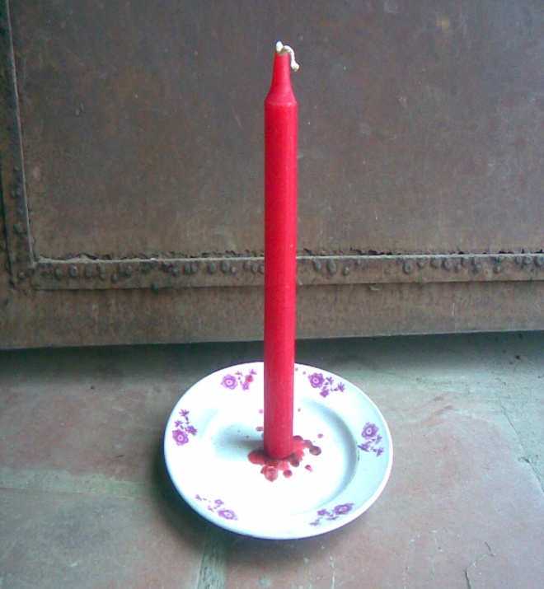
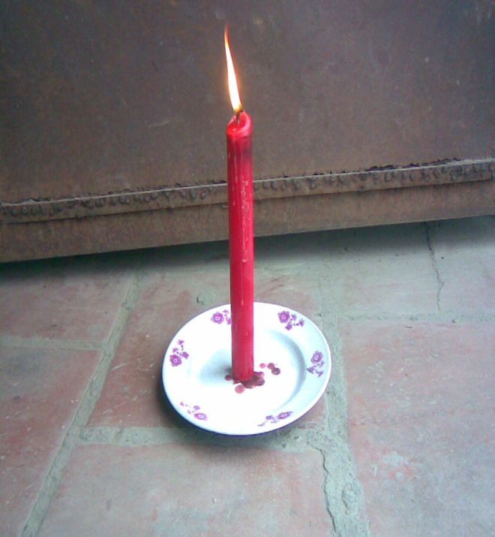
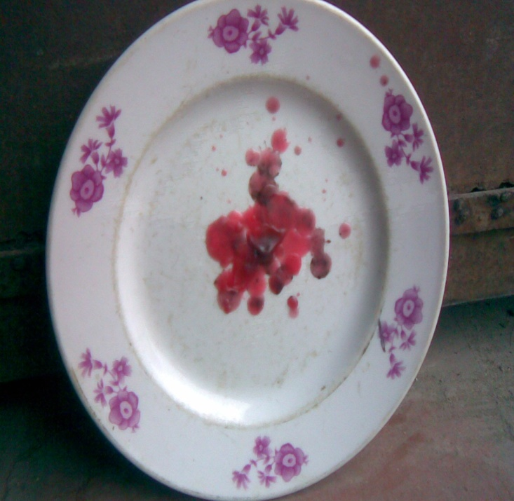
Thí nghiệm minh hoạ sự chuyển thể của sáp
Ví dụ: Sáp, thủy tinh, kim loại ở nhiệt độ cao thích hợp thì chuyển từ thể rắn sang thể lỏng. Khí ni-tơ được làm lạnh trở thành khí ni-tơ lỏng. Sự chuyển thể của chất là một dạng biến đổi lí học.
Nến
(thể rắn)
Khi đốt cháy
Nến (thể lỏng)
Nến
(thể rắn)

Slide 24
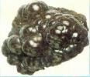
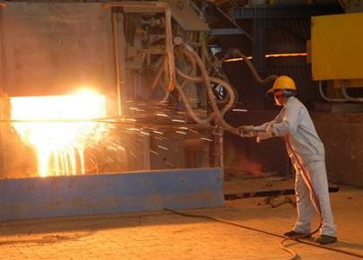
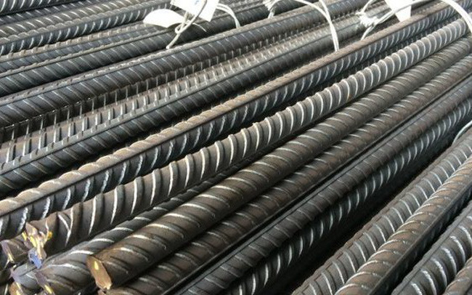
Minh họa chất có thể chuyển từ thể rắn sang thể lỏng và ngược lại từ thể lỏng sang thể rắn.
Ví dụ: Sáp, thủy tinh, kim loại ở nhiệt độ cao thích hợp thì chuyển từ thể rắn sang thể lỏng. Khí ni-tơ được làm lạnh trở thành khí ni-tơ lỏng. Sự chuyển thể của chất là một dạng biến đổi lí học.
Sắt (thể rắn)
Sắt đang được
nung chảy
(thể lỏng)
Sắt (thể rắn)

Slide 25
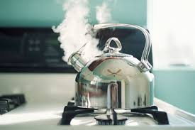
Minh họa chất có thể chuyển từ thể lỏng sang thể khí và ngược lại từ thể khí sang thể lỏng
Nước ở nhiệt độ cao thích hợp, bốc hơi sang thể khí

Slide 26
Các chất có thể tồn tại ở thể rắn, thể lỏng hoặc thể khí. Khi nhiệt độ thay đổi, một số chất có thể chuyển từ thể này sang thể khác.

Slide 27
VẬN DỤNG

Slide 28

RUNG CHUÔNG VÀNG
Chọn A, hoặc B, hoặc C
Câu 1: Chất nào sau đây ở thể rắn ?
A. Dầu ăn.
B. Muối.
C. Xăng.
1
2
3
4
5

Slide 29
RUNG CHUÔNG VÀNG
Chọn A, hoặc B, hoặc C
Câu 2: Chất nào sau đây ở thể lỏng :
A. Đường.
B. Cát trắng.
C. Nước
C. Nước.

Slide 30
RUNG CHUÔNG VÀNG
Chọn A, hoặc B, hoặc C
Câu 3 : Chất nào sau đây ở thể khí :
A. Ô - xi.
B. Nước đá.
1
2
3
4
5
C. Nhôm.

Slide 31
RUNG CHUÔNG VÀNG
Chọn A, hoặc B, hoặc C
Câu 4: Chất nào sau đây chuyển từ thể rắn sang thể lỏng:
A. Sáp .
B. Xăng.
1
2
3
4
5
C. Dầu ăn.

Slide 32
RUNG CHUÔNG VÀNG
Chọn A, hoặc B, hoặc C
Câu 5 : Chất nào sau đây chuyển từ thể lỏng sang thể khí:
A. Thép.
B. Thủy tinh.
1
2
3
4
5
C. Nước sôi.

Slide 33

CHÚC CÁC EM CHĂM NGOAN HỌC GIỎI

